Slide 1


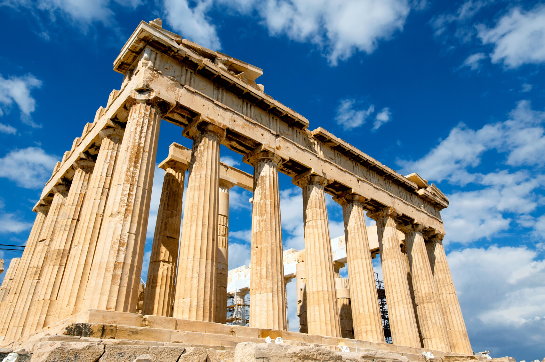



” Interaktywne słowniki dla zawodowców”
2023-1-PL01-KA122-SCH-000148634
Przedsięwzięcie realizowane w ramach projektu Zagraniczna mobilność edukacyjna uczniów i kadry edukacji szkolnej współfinansowanego przez Unię Europejską ze środków Europejskiego Funduszu Społecznego+, w Programie Fundusze Europejskie dla Rozwoju Społecznego 2021-2027 realizowanego na zasadach Programu Erasmus+

Slide 2
Informacje ogólne

Slide 3
Projekt realizowany dzięki pozyskaniu funduszy z programu FERS.
Głównym celem projektu jest podniesienie kompetencji kluczowych uczestników poprzez realizację zajęć wspólnie z rówieśnikami szkoły przyjmującej.
Uczestnicy podniosą także znajomość języków obcych, świadomość kulturową, szereg kompetencji cyfrowych oraz społecznych takich jak samodzielność, otwartość, odpowiedzialność.

Slide 4
Udział ucznia w projekcie jest całkowicie darmowy, wszystkie wydatki w związku z realizowanymi działaniami są pokrywane z dofinansowania programu FERS.
Uczestnicy w ramach projektu mają zapewnione:
  Przejazd na trasie Polska – Grecja – Polska
  Zakwaterowanie + pełne wyżywienie
  Program zajęć w szkole partnerskiej
  Zajęcia kulturowe (wycieczki, bilety wstępu, przewodnik)
  Opiekę pilota
  Pakiet ubezpieczeń na czas wyjazdu
  Zajęcia przygotowawcze do wyjazdu
  Certyfikaty i potwierdzenia nabytych kompetencji
  Kieszonkowe

Slide 5

PARTNERZY PROJEKTU
General School in Leptokarya
Instytucja Przyjmująca, Grecki organizator części merytorycznej projektu
Zespół Szkół im. Armii Krajowej Obwodu Głuszec-Grójec w Grójcu - Szkoła Wysyłająca, Beneficjent realizowanego projektu

Slide 6
Uczestnicy Projektu
Projekt adresowany jest dla młodzieży szkolnej, która do udziału w przedsięwzięciu została wybrana w procesie rekrutacji, premiującej wysokie wyniki w nauczaniu oraz zaangązowanie w życie szkoły.
W projekcie, w ramach mobilności weźmie udział 30 uczniów, którzy wezmą udział w zajęciach realizowanych wspólnie z ucziami szkoły partnrskuej.
Podczas wyjazdu uczniom towarzyszyć będzie 4 nauczycieli, którzy będą pełnili rolę opiekunów oraz obserwatorów projektu.

Slide 7
MOBILNOŚĆ

Slide 8
Termin wyjazdu:
27.10.2024 – 09.11.2024
Okres mobilności:
28.10.2024 – 08.11.2024

Slide 9
Podróż
Przebieg podróży do Grecji
  Wyjazd i zbiórka na prakingu przy szkole (stadnion)
  Zbiórka i pakowanie bagaży ok. 6:30
  Wyjazd około 7:00
  Przejazd potrwa około 26h, podczas podróży, zapewniony zostanie suchy prowiant, oraz ciepły posiłek w Słowacji
  Przyjazd do miejsca zakwaterowania 28.10.2024 r.
  Zakwaterowanie w hotelu
  Aklimatyzacja
  Śniadanie
  GODZINY WYJAZDU ZOSTANĄ DOPRECYZOWANE

Slide 10
Podróż
Przebieg podróży z Grecji:
  Wyjazd z hotelu w dn. 08.11.2024 (godzina wyjazdu zostanie podana później, najprawdopodobniej po obiedzie)
  Przyjazd do Polski w dn. 09.11.2024 (przyjazd w godzinach popołudniowych)
  Podczas podróży powrotnej uczniowie zostaną zaopatrzeni
  w suchy prowiant, na trasie planuje się postój na jeden gorący posiłek
  Każdy z uczestników musi posiadać dowód osobisty lub paszport
  W trakcie podróży grupie przewodzić będzie profesjonalny pilot posiadający doświadczenie w realizacji podróży na tej trasie

Slide 11
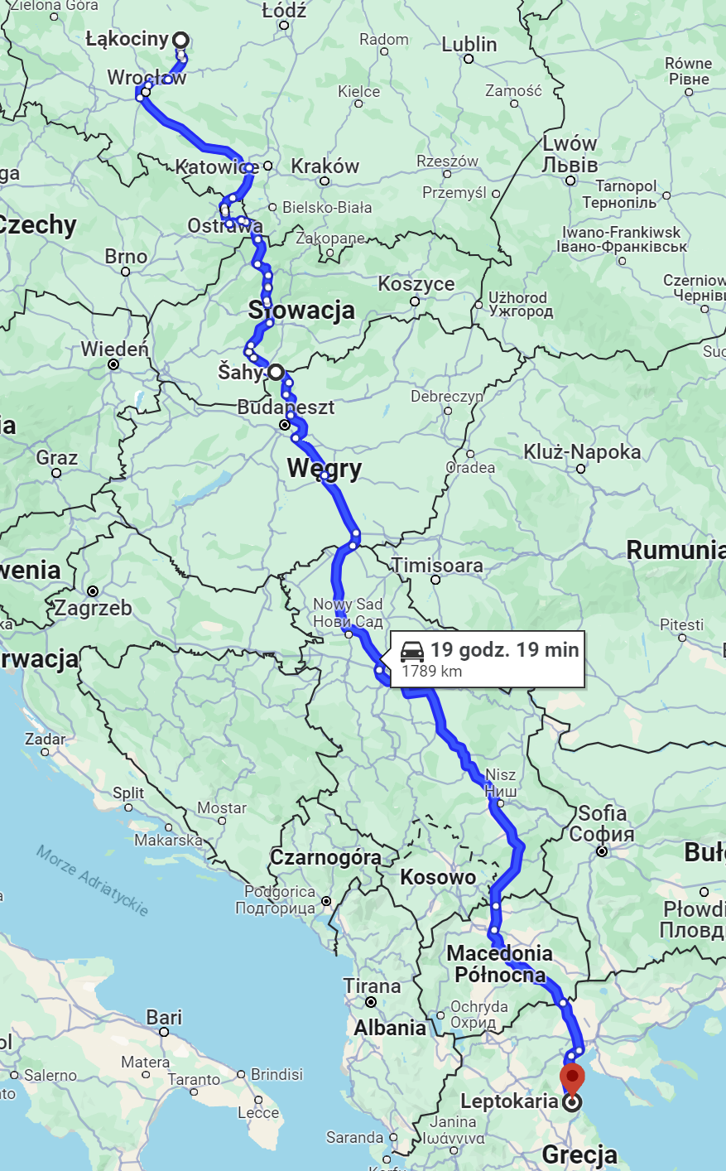
Podróż

Slide 12
Pobyt na miejscu

Slide 13
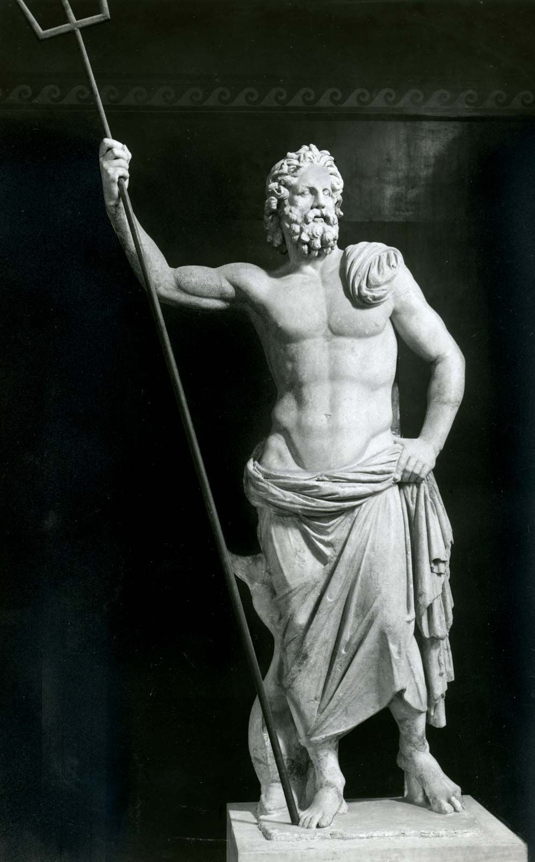
Hotel Poseidon Palace ****
Uczestnicy podczas pobytu będą mieli zapewnione pełne wyżywienie (śniadanie, obiad, kolacja), do dyspozycji zostają wszelkie atrakcje hotelu
Pokoje 2, 3, 4-osobowe wyposażone w łazienki
Ogród, restauracja
Wi-fi, klimatyzacja, tv
Suszarka do włosów i ręcznik w wyposażeniu pokoju
Odległość od plaży 100 metrów, basen z ratownikiem na terenie obiektu

Slide 14
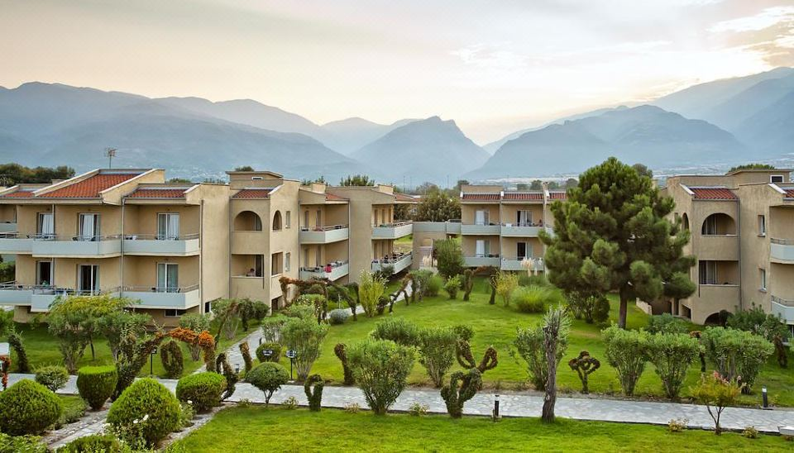
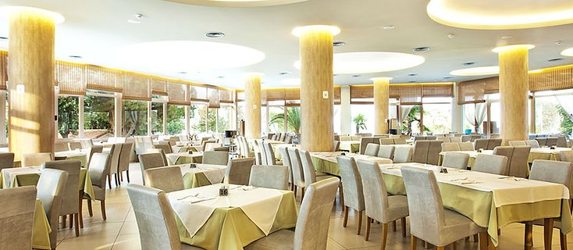
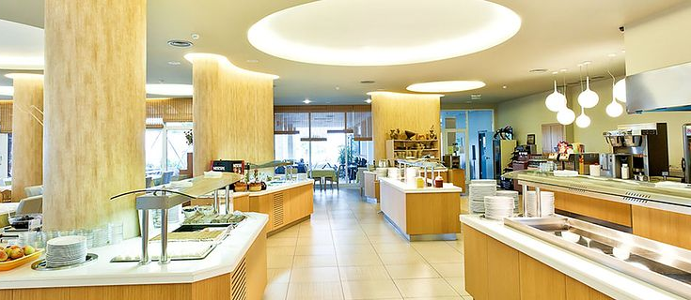
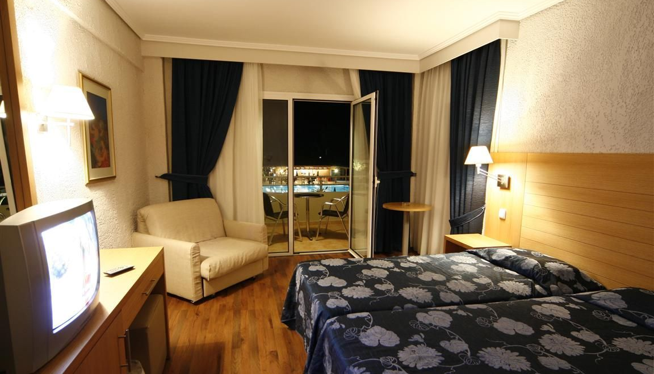

Slide 15
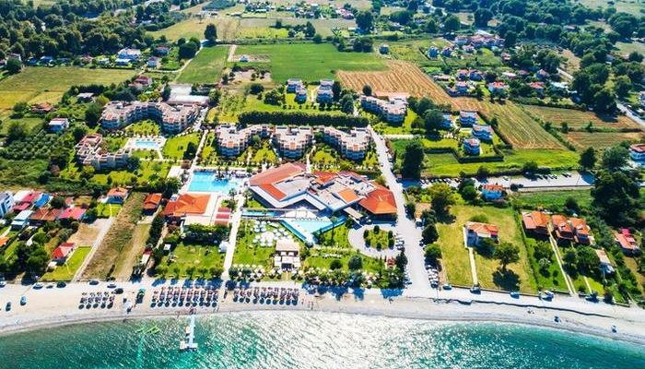
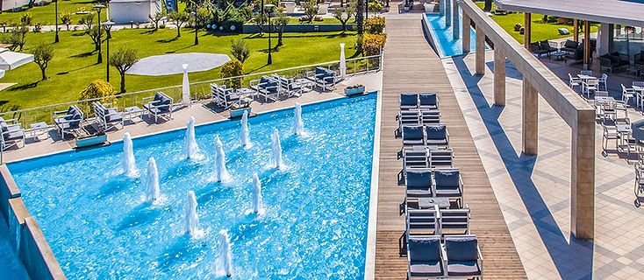
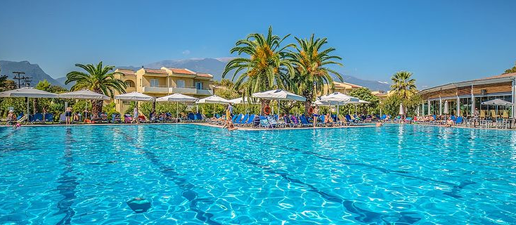
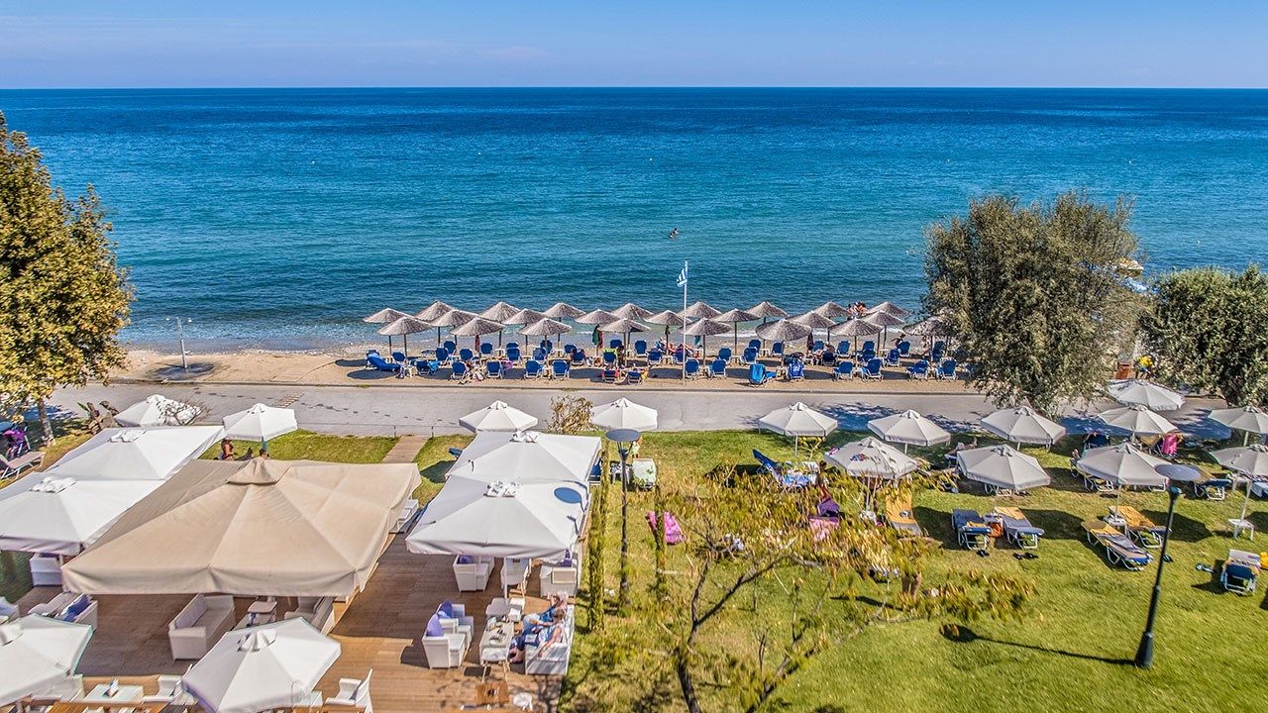

Slide 16
Program mobilności

Slide 17
ZAJĘCIA MERYTORYCZNE
Zajęcia odbywać się będą w dni robocze - od poniedziałku do piątku po około 6h - 8h dziennie. W ramach zajęć prowadzone będą zajęcia w formie warsztatów, wykładów, prac projektowych, prac w grupach, paneli dyskusyjnych, zajęć terenowych, gier miejskich.
  Zajęcia z nauczycielami Greckimi, którzy będą wspierani przez kadrę z Polski
  Zajęcia z osobami wyznaczonymi przez Szkołę Przyjmującą – np. zaproszeni goście, pracownicy różnych zakładów pracy
Podczas odbywania zajęć jak i w czasie wolnym uczestnicy będą przebywać pod opieką nauczycieli, pilota, koordynatora oraz mentorów.

Slide 18
ZAJĘCIA MERYTORYCZNE
W trakcie mobilności grupa uczniów z Polski we współpracy z greckimi rówieśnikami zajmie się opracowaniem słownika/rozmówek zawodowych, które będą przydatne w branży technicznej. Uczniowie wspólnie stworzą treści, dobierając odpowiednie terminy i zwroty używane w środowisku pracy. Opracowanie obejmie nie tylko warstwę merytoryczną, ale także graficzną, co zapewni atrakcyjną i funkcjonalną formę końcowego produktu. Współpraca międzykulturowa pozwoli na lepsze zrozumienie specyfiki zawodowej oraz na doskonalenie umiejętności językowych w kontekście technicznym.

Slide 19
Program kulturowy
Program kulturowy realizowany będzie w weekend oraz po godzinach zajęć. Planuje się wycieczki uczestników do jednego z większych ośrodków miejskich Larisa lub Saloniki, zwiedzanie Klasztorów Meteory, wąwóz Tempe, czy rejs statkiem po morzu Egejskim na wyspę Skiathos.
Po godzinach zajęć uczestnicy będą mieli zapewnioną animacje czasu wolnego, gry i zabawy integracyjne, wieczory
z kulturą i kuchnią grecką, dyskoteki itp.

Slide 20

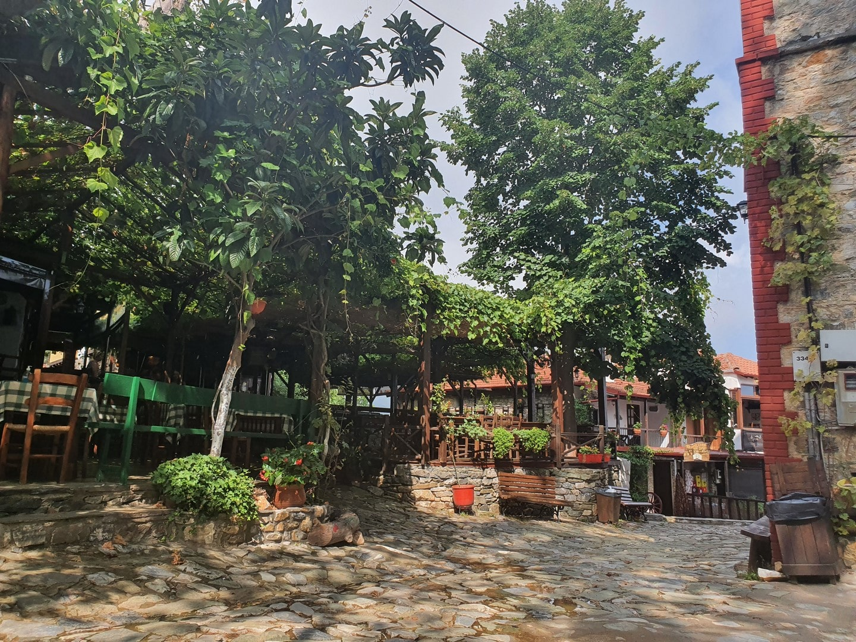
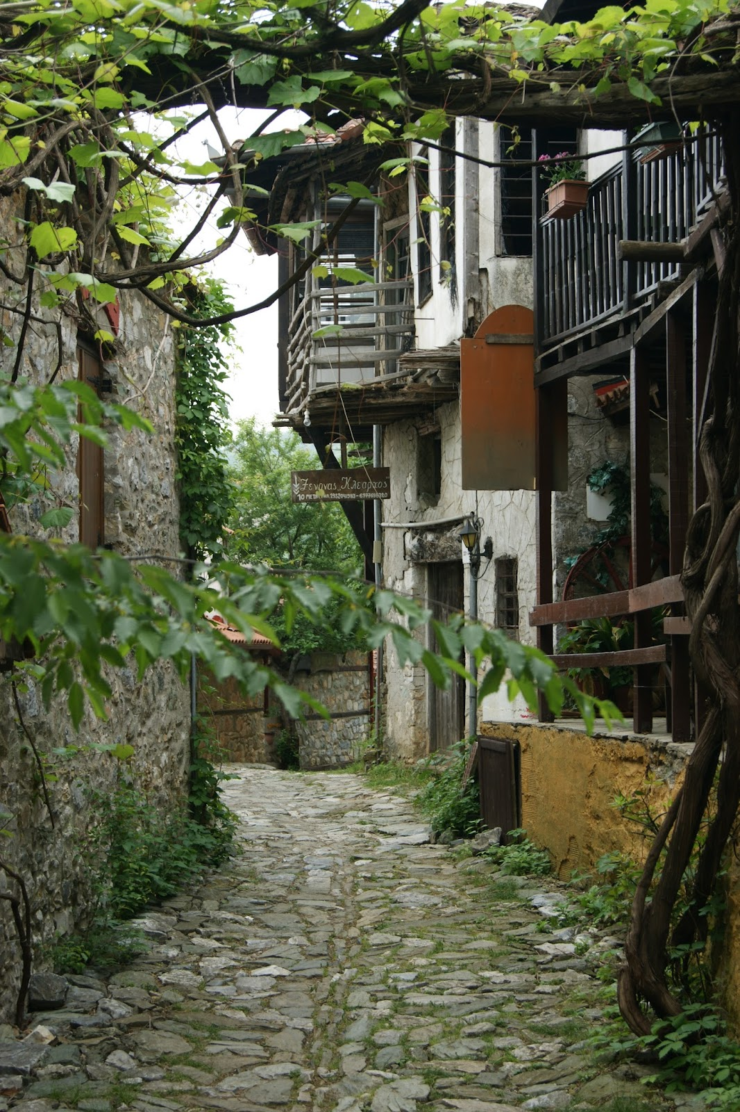
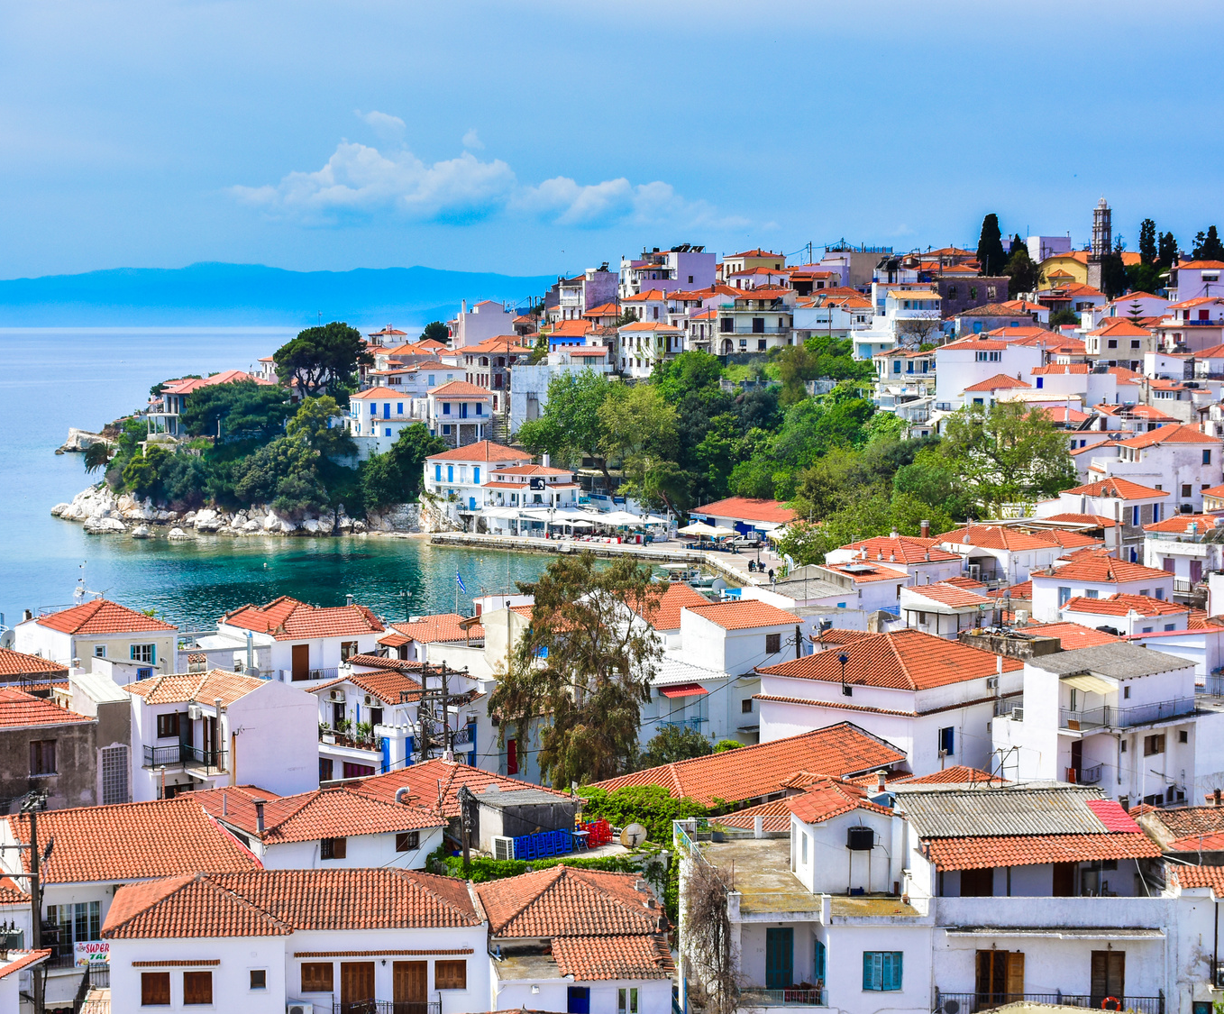
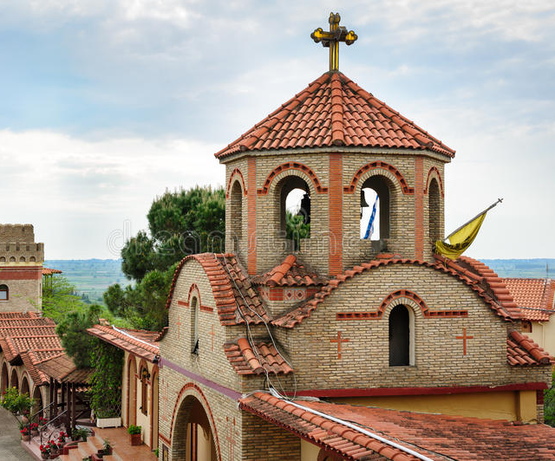

Slide 21
Ważne informacje

Slide 22
Co zabrać do bagażu podręcznego (plecaka)?
  Niezbędne leki (w przypadku chorób/alergii)
  Portfel i dokumenty - Dowód osobisty/Paszport
  Karta EKUZ
  Ładowarkę do telefonu
  Chusteczki higieniczne
  Do autokaru można zabrać niewielki koc/poduszkę
Szczegółowa lista i wskazówki zostaną przekazane uczestnikom również mailowo lub papierowo.

Slide 23
Bezpieczeństwo
  Odpowiedzialność finansowa za szkody wyrządzone w autokarze, hotelu i w każdym innym miejscu,
  Ogólne poszanowanie i zachowania porządku w trakcie drogi i pobytu,
  Zakaz spożywania alkoholu (odesłanie do domu na koszt rodziców, nagana dyrektora itp.),
  Telefony komórkowe (Serbia, Macedonia) – uwaga na opłaty!,
  Bezwzględny zakazu samodzielnego opuszczania terenu hotelu (w tym także mieści się zakaz samowolnych wyjść na plażę). Wszelkie wyjścia tylko w towarzystwie opiekunów.
  Szacunek do innych grup i osób
  Opiekę nad uczestnikami w trakcie całej mobilności sprawują nauczyciele, pilot, mentorzy oraz przedstawiciele Instytucji Przyjmującej. Uczniowie stosują się do ich poleceń.

Slide 24
Obowiązki uczestników
  Uczestnictwo w zajęciach przygotowawczych
  Udział w zajęciach podczas mobilności
  Udział w działaniach ewaluacyjnych np. poprzez uzupełnianie ankiet i raportów
  Udział w działaniach promocyjnych i upowszechniających projekt
  Bezwzględne przestrzeganie regulaminu mobilności

